Slide 1
生产业务系统
模拟流程与当前进度
晶晶新 · 生产业务系统
2026年10月27日 · 进度会
以一笔25吨模拟订单，说明各岗位如何协同完成销售、生产、质检和发货准备。
全部业务数据用于模拟测试，不代表真实经营成果。
Notes:
本次汇报以使用流程为主，不进行逐步现场操作。已完成销售审批、生产、半成品质检复检、工序交接及0.1吨成品入库放行。25吨发货测试的其余24.9吨为单独注明用途的模拟补库。
来源：本机ERP模拟租户，2026年10月27日截图及数据库只读核验；业务数据均为模拟，不作真实经营、生产或质检凭证。

Slide 2
人员账号与岗位分工
9类岗位
11个模拟员工账号
岗位 | 负责内容 | 关键操作 | 协作对象
销售员 | 业务录入 | 订单、联系表 | 销售经理
销售经理 | 销售审批 | 审核订单 | 销售员
审批领导 | 生产与放行 | 审批、反审核 | 统筹、仓库
生产统筹 | 安排生产 | 工序、车间分配 | 各车间
车间主任 | 执行生产 | 领料、日报送检 | 仓库、质检
质检员 | 填写检测 | 开始检测、分表 | 质检主任
质检主任 | 维护与判定 | 标准、结论更正 | 车间主任
仓库管理员 | 物料及成品 | 发料、入库出库 | 车间、销售
财务人员 | 发货收款条件 | 确认模拟到账 | 仓库
同一业务由不同账号接力处理。
菜单按角色开放，仓库范围另外授权。
多个车间主任、多个质检员可分别参与。
Notes:
目前9类业务岗位、11个员工账号均用于模拟。三个车间主任分别使用账号，共用车间主任角色但按车间身份处理任务。质检人员配置可以多选；多人按检测分表协作，保存记录含姓名与时间，版本控制防止旧页面覆盖。租户负责人用于人员和权限配置，汇报中不展示账号密码。
来源：本机ERP模拟租户，2026年10月27日截图及数据库只读核验；业务数据均为模拟，不作真实经营、生产或质检凭证。

Slide 3
核心流程已到发货准备阶段
当前进度
当前阶段
模拟联调中
发货测试已经具备哪些条件
销售订单25吨已审核。
一车间完成半成品生产与检测，异常后复检合格，交接二车间。
二车间完成0.1吨成品，经最终质检后入库并放行。
成品库存与订单预留共25吨。
销售已申请发货，财务已确认模拟到账。
装车信息已填，照片尚未上传，未统一出库。
本次演示的边界
接下来验证
0.1吨来自完整模拟生产链。
24.9吨为发货测试专用补库，未补写生产日报。
尚无真实或脱敏业务数据。
上传装车照片后测试统一出库；
再逐步接入采购来料与运输异常。
Notes:
核验订单XSDD20261027947FA92B-1FD，25吨、模拟金额207500元，款到发货。读取时发货状态为requested，paid_amount207500，照片为空，未生成出库流水。采购基础页面已有，但模拟采购岗位和完整来料链尚未配置；运输异常仅讨论方案，不能汇报为已实现。
来源：本机ERP模拟租户，2026年10月27日截图及数据库只读核验；业务数据均为模拟，不作真实经营、生产或质检凭证。

Slide 4
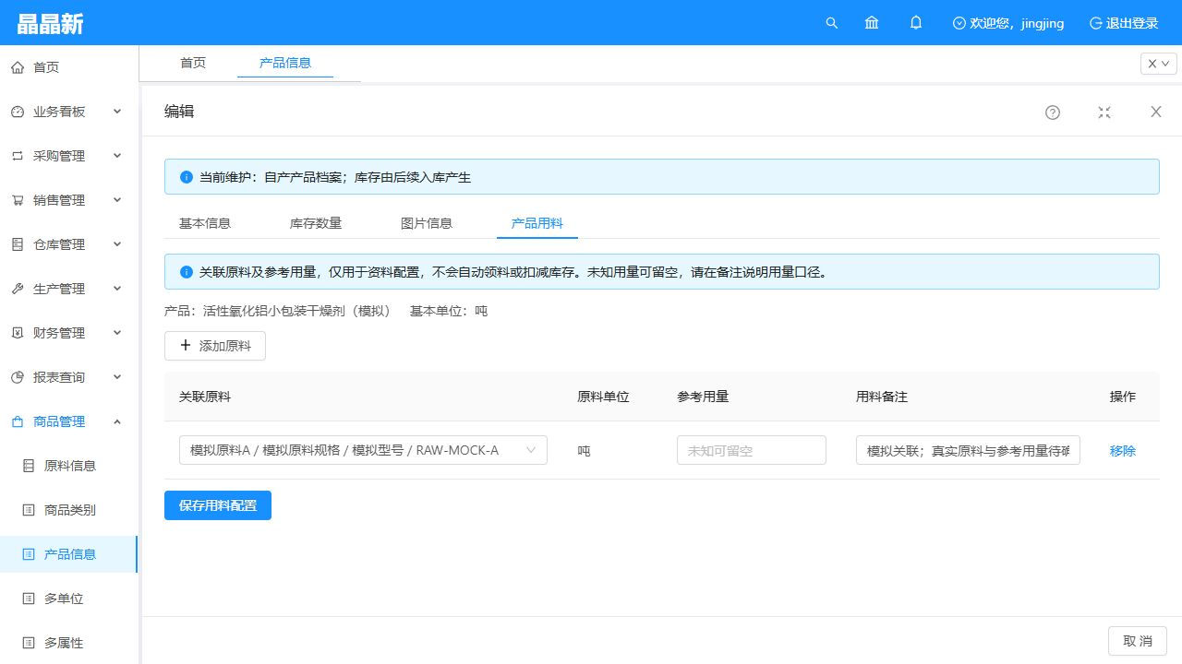
产品信息与原料配置
产品与原料分开维护，产品用料配置可关联原料；配方用量暂未确定。
Notes:
这里展示模拟干燥剂产品。产品为生产产出物，原料单独维护。质检标准独立配置；原料品种、实际工艺和配方比例仍需工厂补充，不能把占位信息当成正式工艺。
截图文件：01-product.jpg
来源：本机ERP模拟租户，2026年10月27日截图及数据库只读核验；业务数据均为模拟，不作真实经营、生产或质检凭证。

Slide 5
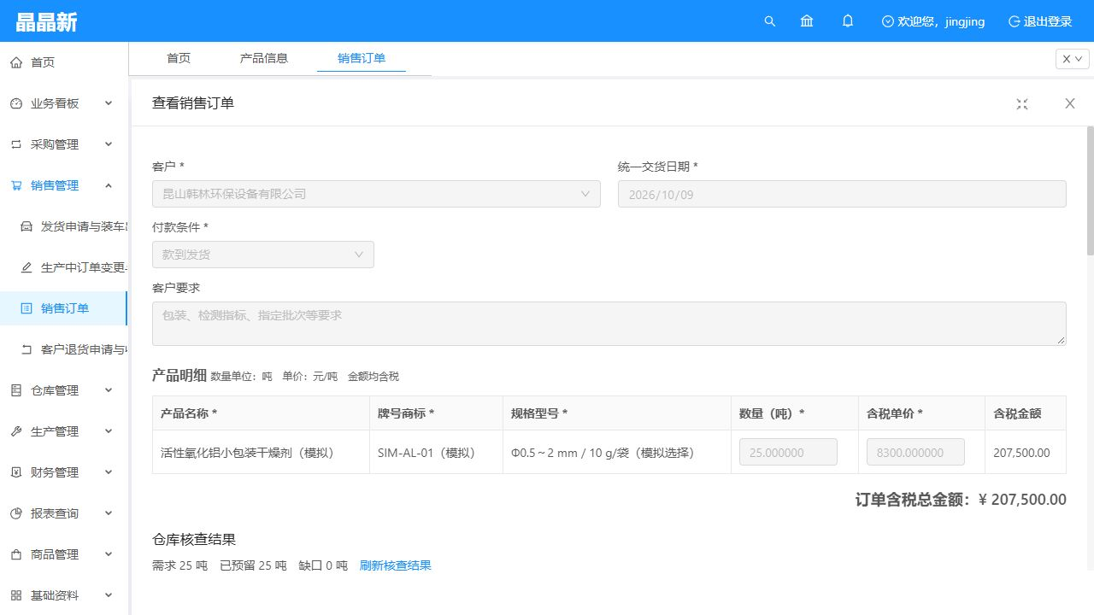
销售订单与审核
销售录入订单，销售经理审核；已配置的经理可审核本人订单。
Notes:
订单25吨，销售员录入、经理审核。创建人开生产联系表；仓库先核查库存缺口。销售金额为模拟价格，不是实际合同业绩。
截图文件：02-sales.jpg
来源：本机ERP模拟租户，2026年10月27日截图及数据库只读核验；业务数据均为模拟，不作真实经营、生产或质检凭证。

Slide 6
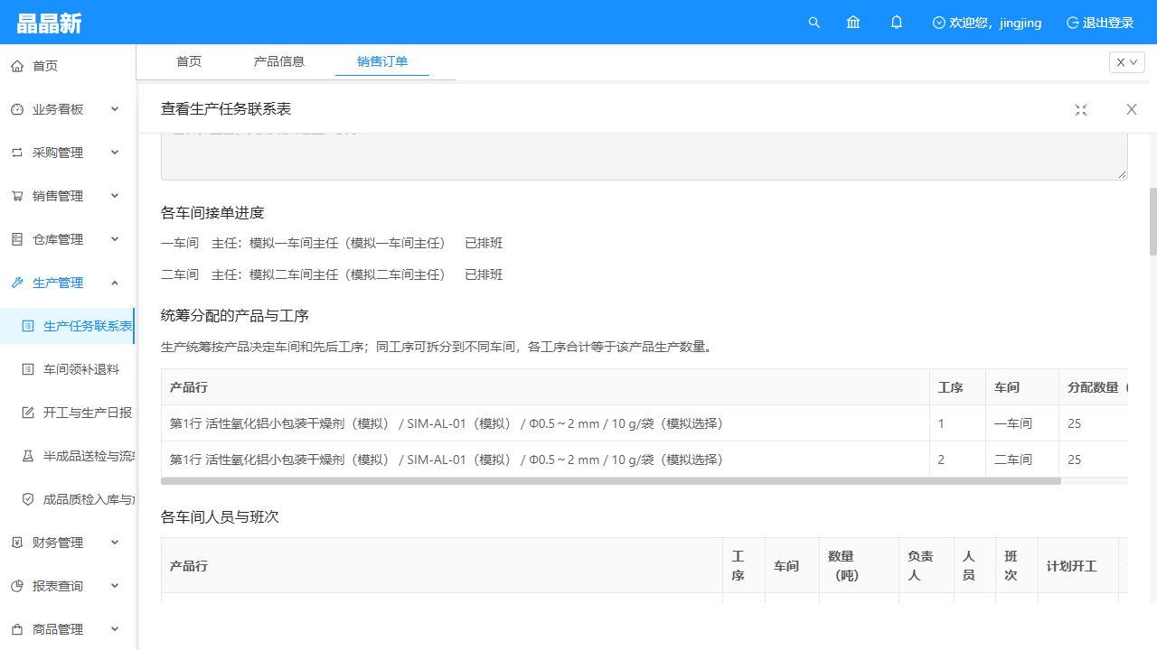
生产联系表与车间分配
审批领导审核后，统筹分配工序与车间；未下发的联系表可带原因反审核。
Notes:
当前路线为工序1在一车间、工序2在二车间，每道工序分配25吨。车间主任分别接单、排班，统筹不代替主任填实际生产结果。
截图文件：03-production.jpg
来源：本机ERP模拟租户，2026年10月27日截图及数据库只读核验；业务数据均为模拟，不作真实经营、生产或质检凭证。

Slide 7
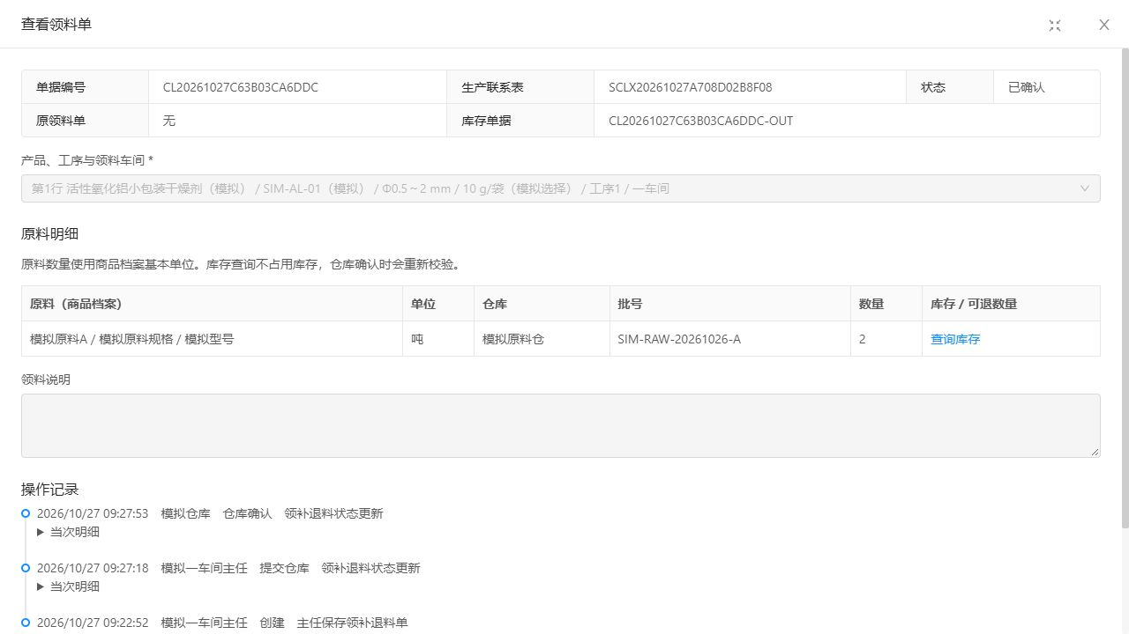
车间领料与仓库确认
主任选择原料、仓库和库存批次，仓库确认后才扣减库存。
Notes:
原料初始模拟入库2吨，已由仓库确认发料。领补料批号从有实物库存的批次选择，显示可用库存；数量超库存的最终确认由后端拦截。未确认单据可由本车间主任删除；已出入库单据保留。
截图文件：04-material.jpg
来源：本机ERP模拟租户，2026年10月27日截图及数据库只读核验；业务数据均为模拟，不作真实经营、生产或质检凭证。

Slide 8
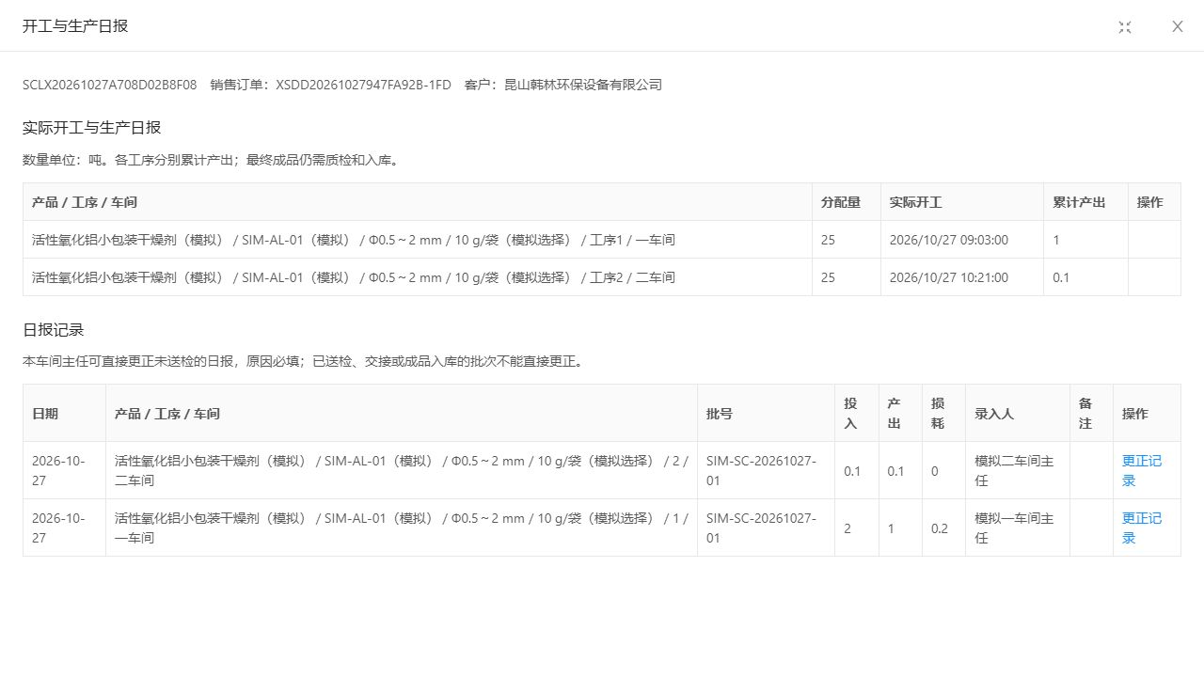
开工与生产日报
记录实际开工、投入、产出与损耗；后续工序只能选择已确认接收批次。
Notes:
一车间日报累计产出1吨，二车间接收其中已完成质检流转的0.1吨后产出0.1吨成品。两道工序按同一交接批号追踪。后续工序的可投入数量会扣除已有日报投入，更正日报不重复扣减自身数量。
截图文件：05-execution.jpg
来源：本机ERP模拟租户，2026年10月27日截图及数据库只读核验；业务数据均为模拟，不作真实经营、生产或质检凭证。

Slide 9
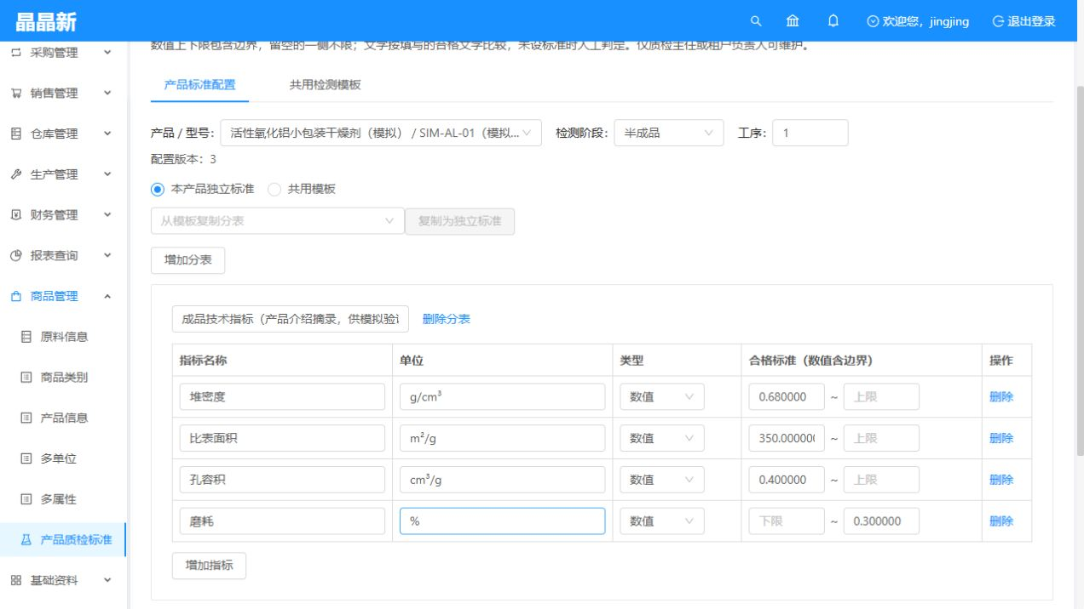
质检标准与开始检测
标准支持分表及指标增删；质检员点击开始检测后，送检申请立即锁定。
Notes:
质检标准可按产品、半成品工序或成品独立配置，也可引用共用模板。分表支持数值区间、单位、文字标准。查看不锁单，开始检测立即锁定，原主任不能再修改或删除。现阶段同一张分表须填完才能保存，其他分表可由不同人员分工。
截图文件：06-quality.jpg
来源：本机ERP模拟租户，2026年10月27日截图及数据库只读核验；业务数据均为模拟，不作真实经营、生产或质检凭证。

Slide 10
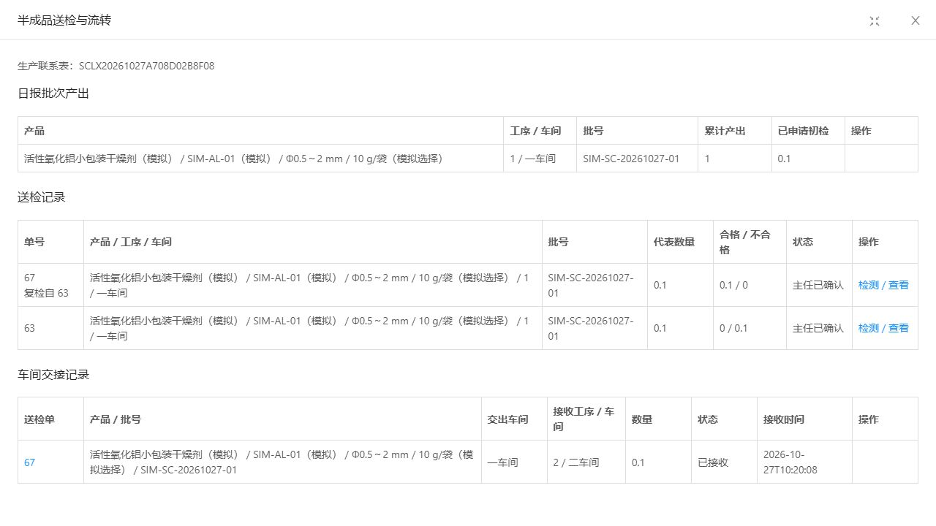
不合格判定、复检与工序交接
不合格指标不能按合格放行；调整后从原单复检，保留原结果与关联记录。
Notes:
原送检单63：孔容积0.3低于标准0.40，更正为合格0、不合格0.1吨。复检单67关联63，合格0.1吨；一车间交给二车间，二车间确认接收。已交接或复检的原单不能直接更正判定。
截图文件：07-retest.jpg
来源：本机ERP模拟租户，2026年10月27日截图及数据库只读核验；业务数据均为模拟，不作真实经营、生产或质检凭证。

Slide 11
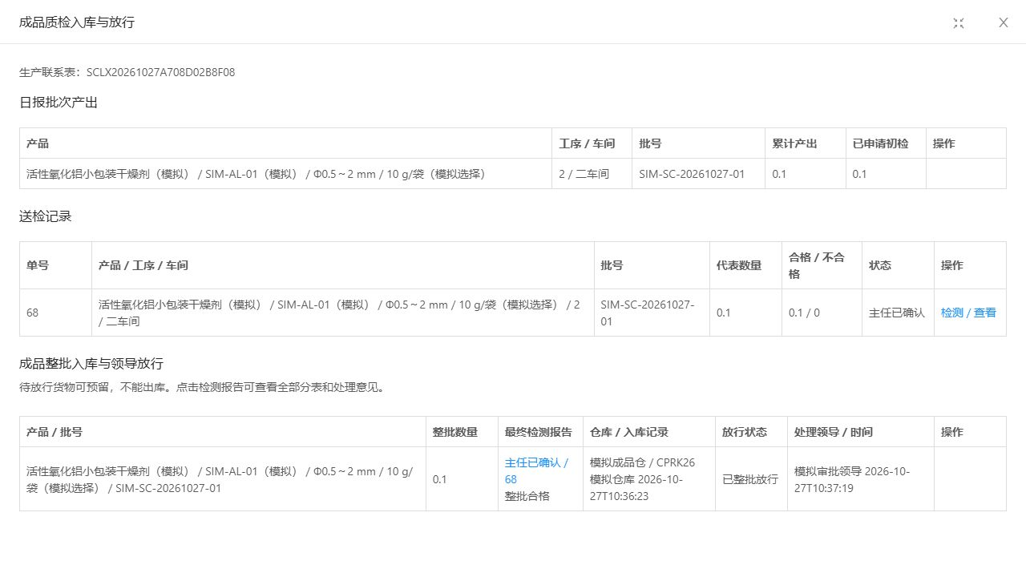
成品入库与领导放行
最终质检合格后仓库整批入库，领导放行后才允许出库。
Notes:
最终送检单68，成品批次记录26，整批0.1吨，入库单CPRK26，已领导放行。24.9吨为用户授权创建的独立模拟补库单SIM-RK-SHIP-667-20261027，含模拟质检放行说明，不能算实际完成生产。
截图文件：08-finished.jpg
来源：本机ERP模拟租户，2026年10月27日截图及数据库只读核验；业务数据均为模拟，不作真实经营、生产或质检凭证。

Slide 12
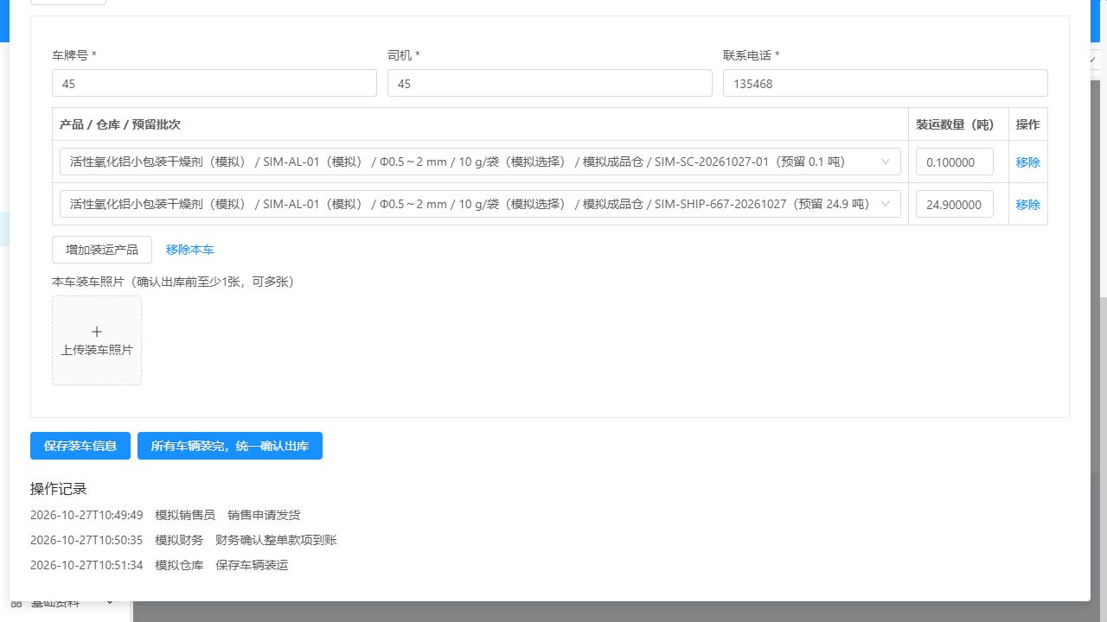
发货申请、收款与装车准备
已申请发货并确认模拟到账；仍需装车照片，之后才能统一出库。
Notes:
销售发起申请，财务确认款到，仓库按车录入车牌司机数量和照片。当前一车安排0.1吨原生产批次、24.9吨补库批次，共25吨；照片为空，未统一出库。本页只展示当前进度，不代替用户点击出库。
截图文件：09-shipping.jpg
来源：本机ERP模拟租户，2026年10月27日截图及数据库只读核验；业务数据均为模拟，不作真实经营、生产或质检凭证。

Slide 13
本轮联调中已修复的问题
围绕实际操作中遇到的问题，逐项补齐规则和入口
当前已部署并验证以下调整，仍需结合真实业务继续验收。
审批与反审核
单据修改与删除
经理可审核本人销售订单；领导可将未下发联系表带原因退回草稿。
未确认领料单可删除；未开始检测申请可修改、删除，并采用最新标准。
批号与数量保护
质检判定与界面
领料选择库存批次；后续工序选择接收批次，限制累计投入。
开始检测即锁单；不合格指标阻止合格判定；填写窗口可全屏、缩小和退出。
Notes:
已验证前后端构建、审核权限、旧版本拒绝、未检测单据维护、开始检测锁单、数值及文字不合格判定、更正审计、批号与投入计算。没有进行生产环境上线。尚未完成完整真实订单和采购来料的验收。
来源：本机ERP模拟租户，2026年10月27日截图及数据库只读核验；业务数据均为模拟，不作真实经营、生产或质检凭证。

Slide 14
后续安排与需要补充的资料
下一步
业务补齐
正式试运行前
完成发货验证
上传装车照片，核对25吨装车与预留，执行统一出库并检查库存。
接入采购和异常
配置采购岗位、供应商、来料批号；完善运输异常登记及退补货关联。
核实真实业务
补充产品、原料和配方，确认工艺、质检指标及权限，开展脱敏数据验收。
Notes:
三个阶段表示建议推进顺序，没有承诺交付日期。采购原系统页面已有，但本次模拟账号尚未配置完整采购链；运输异常尚未实现。需业务方确认正式产品原料、配方工艺、检验标准、岗位责任与单据规则。
来源：本机ERP模拟租户，2026年10月27日截图及数据库只读核验；业务数据均为模拟，不作真实经营、生产或质检凭证。

Slide 15
核心流程已联通
继续完成发货验收
当前：模拟订单进入装车出库前的准备阶段
下一步：照片上传、统一出库、库存与记录核验
正式使用前：补充真实业务资料并开展完整验收
Notes:
结束时强调：这是一轮本机模拟验证，不能等同正式上线或完整生产25吨。确认谁负责补充真实产品、工艺及质检资料，以及下一轮共同验收安排。
来源：本机ERP模拟租户，2026年10月27日截图及数据库只读核验；业务数据均为模拟，不作真实经营、生产或质检凭证。

